Slide 1
ΔΟΜΗΝΙΚΟΣ ΘΕΟΤΟΚΟΠΟΥΛΟΣ
EL GRECO
“

Slide 2
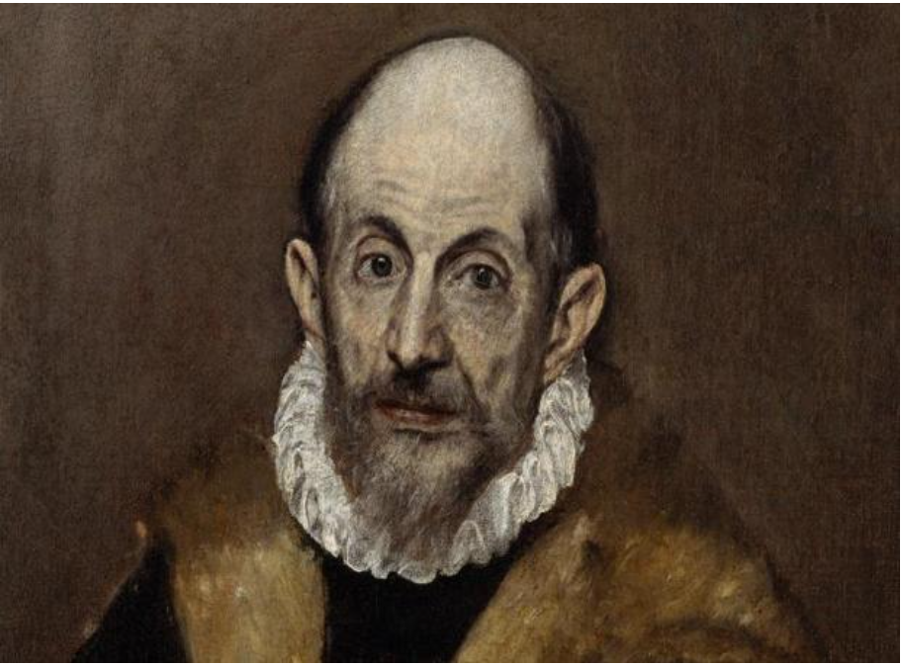
ΠΟΡΤΡΑΙΤΟ ΑΝΔΡΑ, ΠΙΘΑΝΩΣ ΑΥΤΟΠΡΟΣΩΠΟΓΡΑΦΙΑ EL GRECO

Slide 3
Βιογραφικα στοιχεια ζωγραφου
Ο Δομήνικος Θεοτοκόπουλος γεννήθηκε 1^{η} Οκτωβρίου 1541 στο Φόδελε, ένα χωριό της Κρήτης (λίγα χιλιόμετρα έξω από τον Χάνδακα, σημερινό Ηράκλειο).
Ήταν γόνος αστικής οικογένειας (ο πατέρας του εργαζόταν ως φοροσυλλέκτης για τη Δημοκρατία της Βενετίας).
Ο Δομήνικος έλαβε κλασική παιδεία. Διδάχθηκε και βυζαντινή ζωγραφική.
26 χρονών στην Ιταλία
Αύγουστος 1568
Έμεινε 3 χρόνια στη Βενετία ως μαθητής στο εργαστήριο του Τιτσιάνο. Κοντά στο μεγάλο Ιταλό ζωγράφο εξοικειώθηκε με τα πλούσια χρώματα, τις φωτοσκιάσεις.
Το 1570 και για 7 χρόνια έμεινε στη Ρώμη στο παλάτι του καρδινάλιου Φαρνέζε.
Δύο χρόνια αργότερα γράφτηκε στην Ακαδημία του Ευαγγελιστή Λουκά , μια συντεχνία ζωγράφων στη Ρώμη.
.

Slide 4
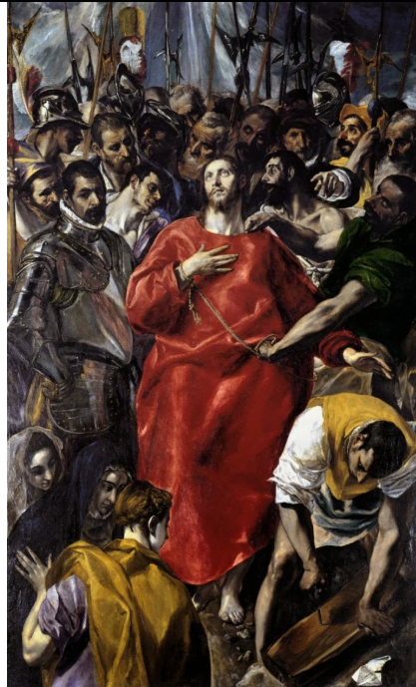
ΒΙΟΓΡΑΦΙΚΑ ΣΤΟΙΧΕΙΑ ΖΩΓΡΑΦΟΥ
Στη Ρώμη άνοιξε δικό του εργαστήριο.
Φιλοτέχνησε πολύπλοκους πίνακες, με πλούσια χρώματα και λεπτομέρεια στην απόδοση των προσώπων και των ενδυμάτων.
Υπέγραφε τα έργα του: «Δομήνικος Θεοτοκόπουλος ο Κρης»
Στα δεξιά ο πίνακας του Θεοτοκόπουλου «Ο διαμερισμός των ιματίων του Χριστού» (1575-1577)

Slide 5
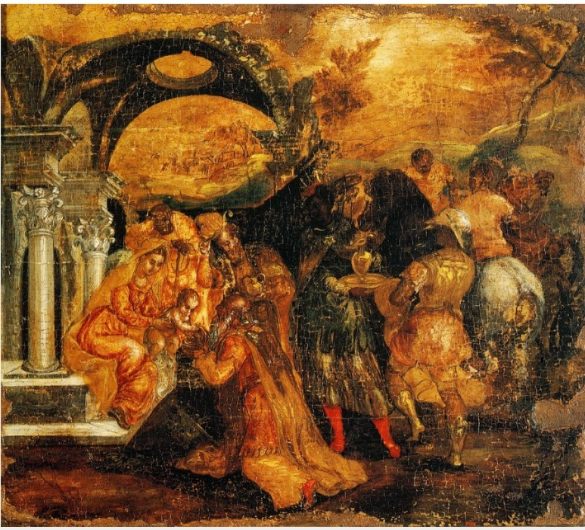
ΒΙΟΓΡΑΦΙΚΑ ΣΤΟΙΧΕΙΑ ΤΟΥ ΖΩΓΡΑΦΟΥ
1577 ο ζωγράφος εγκαταλείπει τη Ρώμη. Βρίσκει καταφύγιο στην Ισπανία.
Η δήλωση του Θεοτοκόπουλου ότι μπορούσε να φιλοτεχνήσει καλύτερες τοιχογραφίες από αυτές του Μιχαήλ Άγγελου στην «Καπέλα Σιξτίνα» ενόχλησε τους καλλιτεχνικούς κύκλους στη Ρώμη. Ο Θεοτοκόπουλος σταδιακά αποκλείστηκε από αυτούς.
Το 1575 επιδημία πανώλης στη Ρώμη.
Στα δεξιά «Η προσκύνηση των μάγων», έργο που φιλοτέχνησε ο Γκρέκο για το οικογενειακό τάφο του.

Slide 6
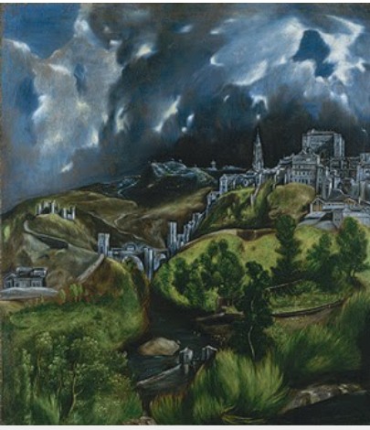
ΒΙΟΓΡΑΦΙΚΑ ΣΤΟΙΧΕΙΑ ΤΟΥ ΖΩΓΡΑΦΟΥ
Ο Θεοτοκόπουλος αρχικά εγκαταστάθηκε στη Μαδρίτη. Στη συνέχεια έμεινε στο Τολέδο όπου και παρέμεινε για 37 χρόνια έως και το θάνατό του.
Ο Θεοτοκόπουλος συνδύασε τη βυζαντινή ζωγραφικής με το ισπανικό μανιερισμό.
Ο ναός του Αγίου Δομήνικου, το Εσκοριάλ και το Τολέδο φιλοξένησαν πίνακές του. Ο βασιλιάς της Ισπανίας Φίλιππος Β΄αναγνώρισε το ταλέντο του και του ανέθεσε τη φιλοτέχνηση του πίνακα «Το μαρτύριο του Αγίου Μαυρίκιου και η Θηβαϊκή Λεγεώνα»

Slide 7
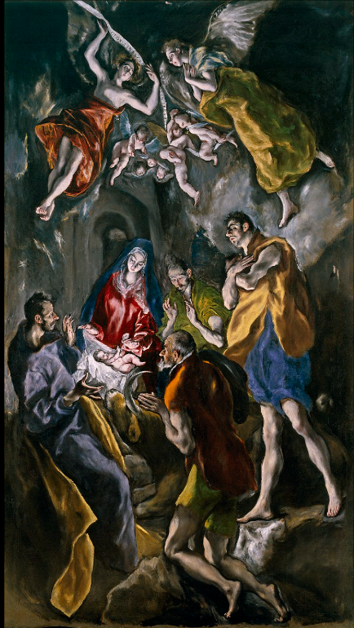
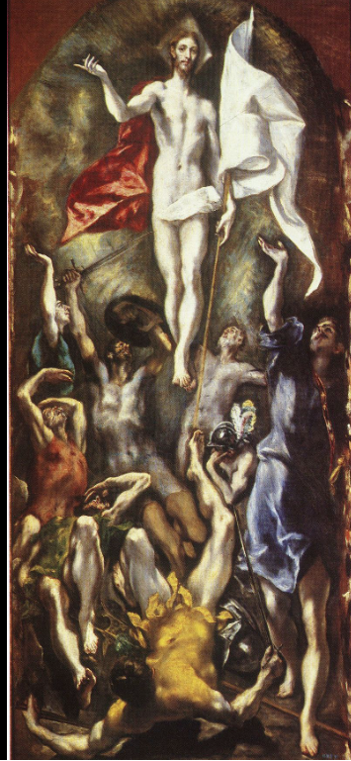
Δομηνικοσ θεοτοκοπουλοσ ο κρησ εποιει
Η προσκυνηση των ποιμενων, 1641 μαδριτη
Ανασταση, 1597-1600, μαδριτη

Slide 8
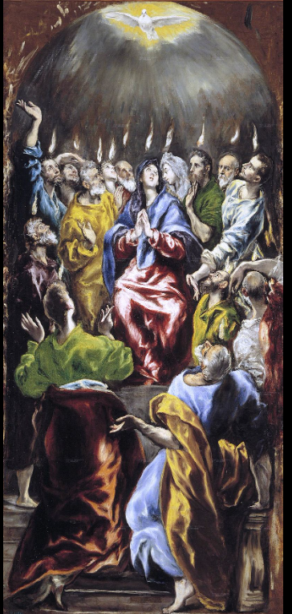
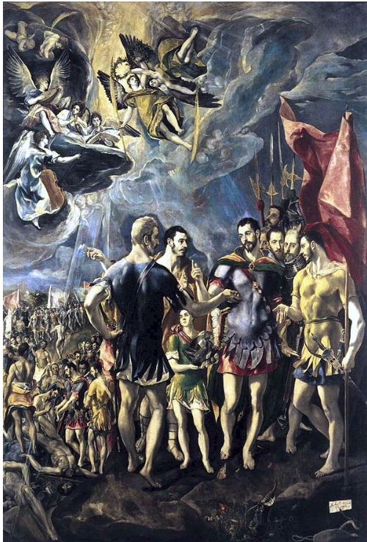
Δομηνικοσ θεοτοκοπουλοσ ο κρησ εποιει
Πεντηκοστη, 1597-1600, μαδριτη
Ο αγιοσ μαυρικιοσ και η θηβαϊκη λεγεωνα

Slide 9
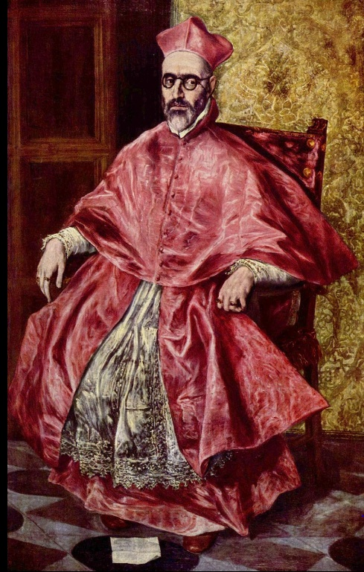
Ο καρδινΑλιοΣ Fernando Niño de Guevara, 1600-1601, Νέα Υόρκη,
Ο Δομήνικος Θεοτοκόπουλος πέρασε από τη σκληρή δοκιμασία της Ιεράς Εξέτασης.
«Ξέρετε, είναι μάταιο να σκοτώνουμε τους ιεροεξεταστές. Αυτό που μπορούμε να κάνουμε είναι να αποτυπώσουμε την όψη αυτών των ατιμαστών του Χριστού»

Slide 10
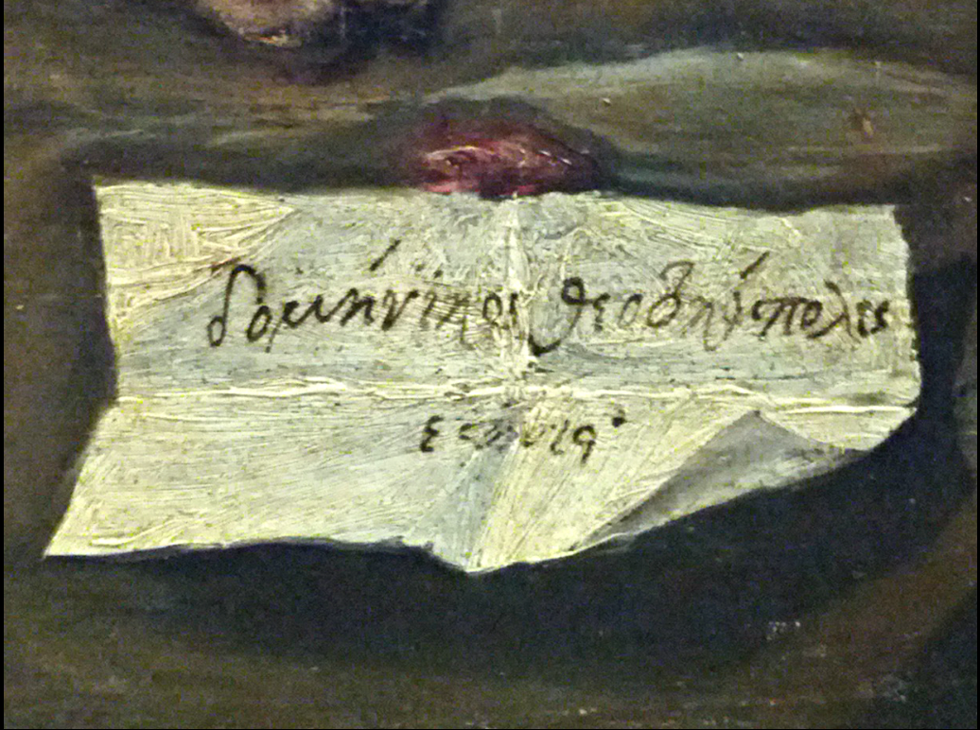
Δομηνικοσ θεοτοκοπουλοσ ο κρησ εποιει
Πέθανε στις 7 Απριλίου του 1614, πριν ολοκληρώσει το έργο και αρχικά θάφτηκε στην εκκλησία του Αγίου Δομήνικου στο Τολέδο.
«για μένα, δε θα ήθελα να είμαι παρά μονάχα Έλληνας. Στην Κρήτη ονειρευόμουν την Ιταλία, στην Ιταλία ονειρευόμουν την Ισπανία, αλλά τώρα μου φαίνεται πως πρέπει να εύχομαι να γυρίσω πίσω στην Κρήτη».

Slide 11
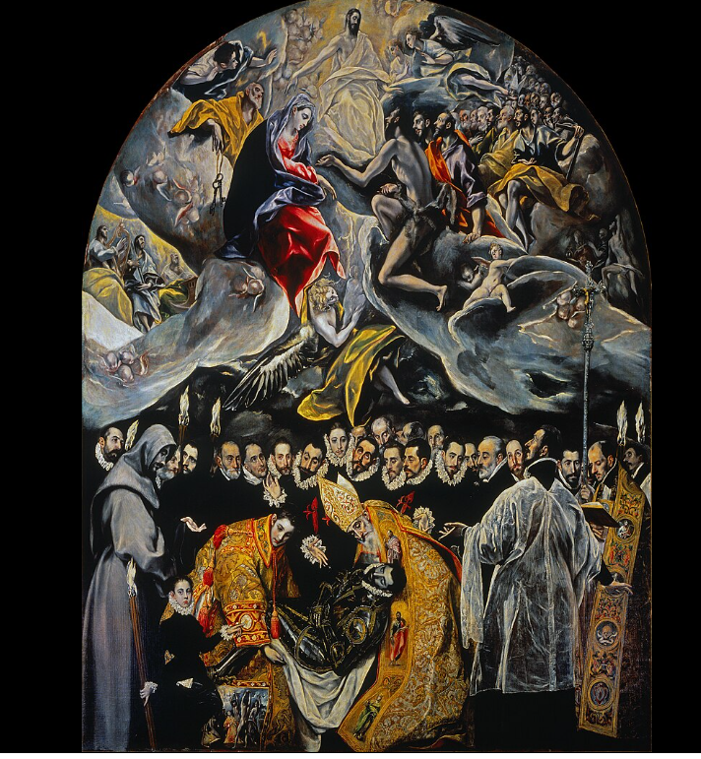
Η ΤΑΦΗ ΤΟΥ ΚΟΜΗ ΟΡΓΚΑΘ (1586-1588, ΤΟΛΕΔΟ)

Slide 12
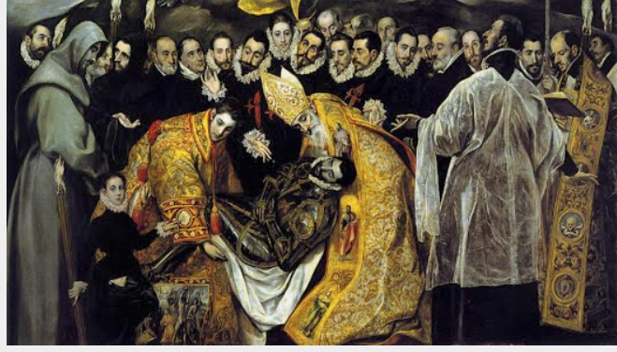
Η ΤΑΦΗ ΤΟΥ ΚΟΜΗ ΟΡΓΚΑΘ (1586-1588, ΤΟΛΕΔΟ)
Ο αποθανών είναι ο Gonzalo Ruiz, γνωστός και ως κόμης του Οργκάθ.
Υπήρξε μέγας φιλάνθρωπος και ευεργέτης της εκκλησίας.
Οι Άγιοι Στέφανος και Αυγουστίνος και τον απέθεσαν νεκρό στον τάφο του.
Στη σκηνή της ταφής συμμετέχουν επιφανείς προσωπικότητες του Τολέδου, μοναχοί και ιεράρχες.

Slide 13
Η ΤΑΦΗ ΤΟΥ ΚΟΜΗ ΟΡΓΚΑΘ –κάτω επιπεδο
Στη σκηνή εικονίζεται και ο ίδιος ο ζωγράφος που κοιτάζει τον θεατή κατάματα.
Στη σκηνή συμμετέχουν μοναχοί, ο ιερέας Αντρέας Νούνιεζ, ο ανθρωπιστής θεολόγος Didacus Covarruvias κ.ά.
Τα κεφάλια τους είναι μικρά και παραπέμπουν σε φλόγες κεριών.
Ο πίνακας χωρίζεται σε δύο επίπεδα.
Η σκηνή της ταφής είναι το κάτω επίπεδο /η επίγεια ζωή.

Slide 14
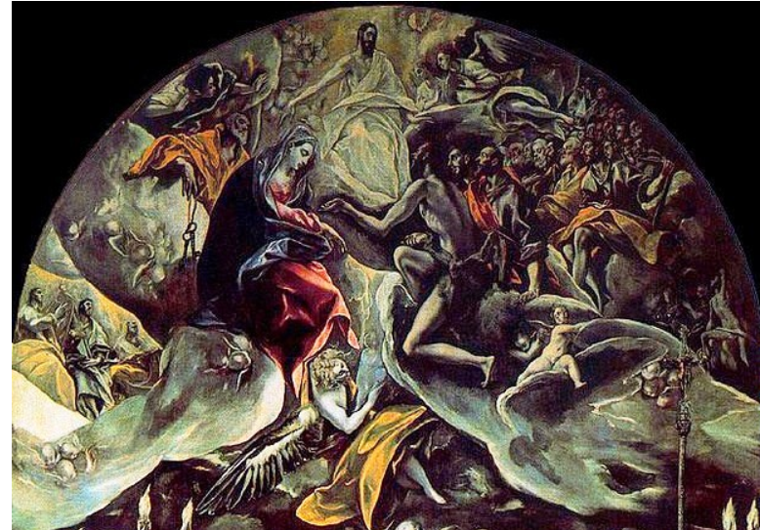
Η ΤΑΦΗ ΤΟΥ ΚΟΜΗ ΟΡΓΚΑΘ –ανω επιπεδο
Το άνω επίπεδο συμβολίζει την ουράνια βασιλεία.
Ο άγγελος με τη μορφή παιδιού μεταφέρει την ψυχή του κόμη στον ουρανό.
Ο άγγελος είναι ο συνδετικός κρίκος της γης και του παράδεισου, της επίγειας και της μεταθανάτιας ζωής.
Η διαφορά του μεγέθους τόυ Χριστού και Παναγίας σε σχέση με τις άλλες μορφές συμβολίζουν την ουράνια ιεραρχία.

Slide 15
Η ΤΑΦΗ ΤΟΥ ΚΟΜΗ ΟΡΓΚΑΘ –ανω επιπεδο
Το πλήθος στον ουρανό δίπλα στον Χριστό είναι μορφές χαρακτηριστικές του μανιερισμού.
Μορφές ἐντονα επιμήκεις (εξαΰλωση μορφών)
Το έντονο φως γύρω από τον Χριστό είναι υπερβολικά λαμπερό. Καταλήγει σε ακτίνα φωτός.
Δημιουργεί την ψευδαίσθηση των αιωρούμενων μορφών.
Η έντονη απεικόνιση του φωτός παραπέμπει και στην πνευματική φώτιση.
Η διαφορἀ φωτός συμβολίζει και τη μετάβαση από τον επίγειο στο ουράνιο κόσμο.

Slide 16
Ευχαριστώ πολύ!

